Slide 1
小專發表
2023年動漫清單網站
作者:謝政利

Slide 2
「走進動漫的無限世界」
打造2023年動漫清單網站
我的目標是設計一個簡潔而實用的平台，集結2023年最值得一看的動漫清單。這個網站將為動漫迷提供豐富的資訊，包括各季推薦的動漫，還有完整的清單，可以了解2023年所推出的全部內容。

Slide 3

網站功能
導覽列
輪播圖
至頂圖

Slide 4
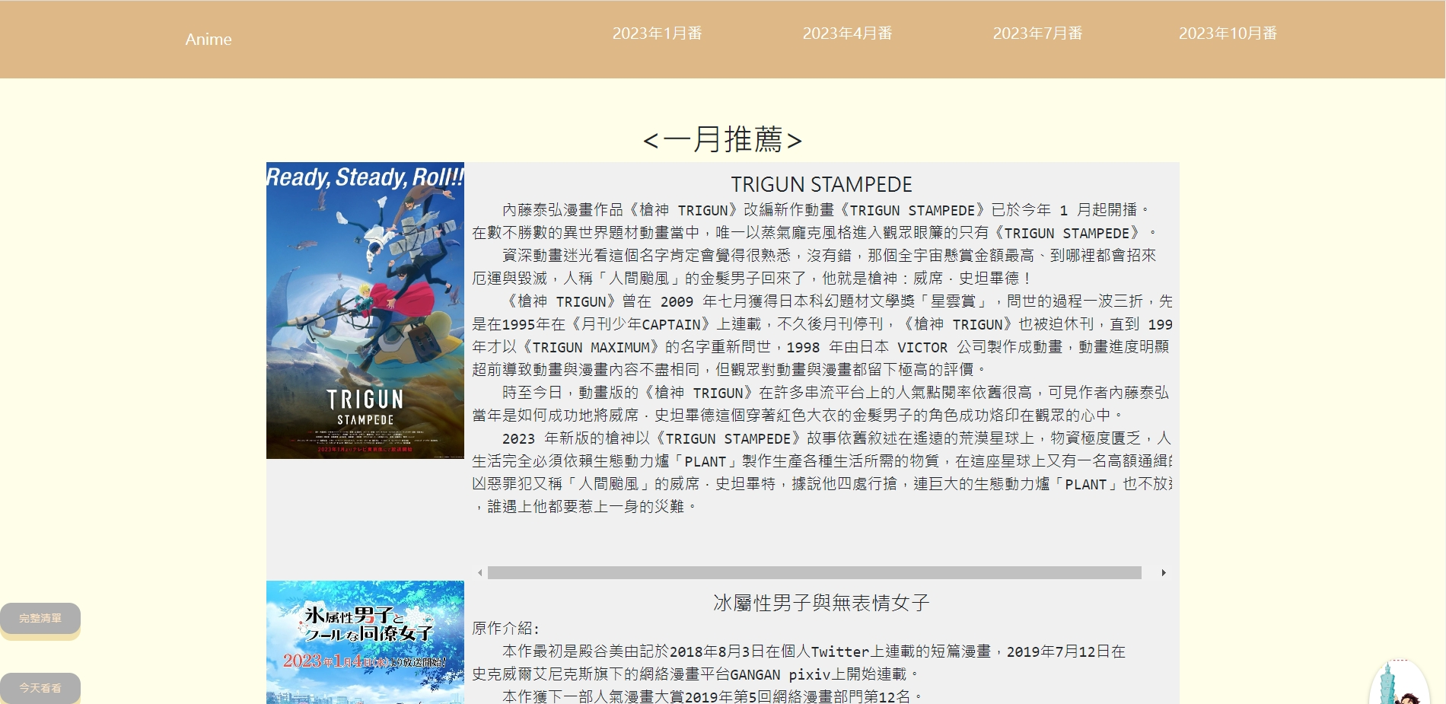
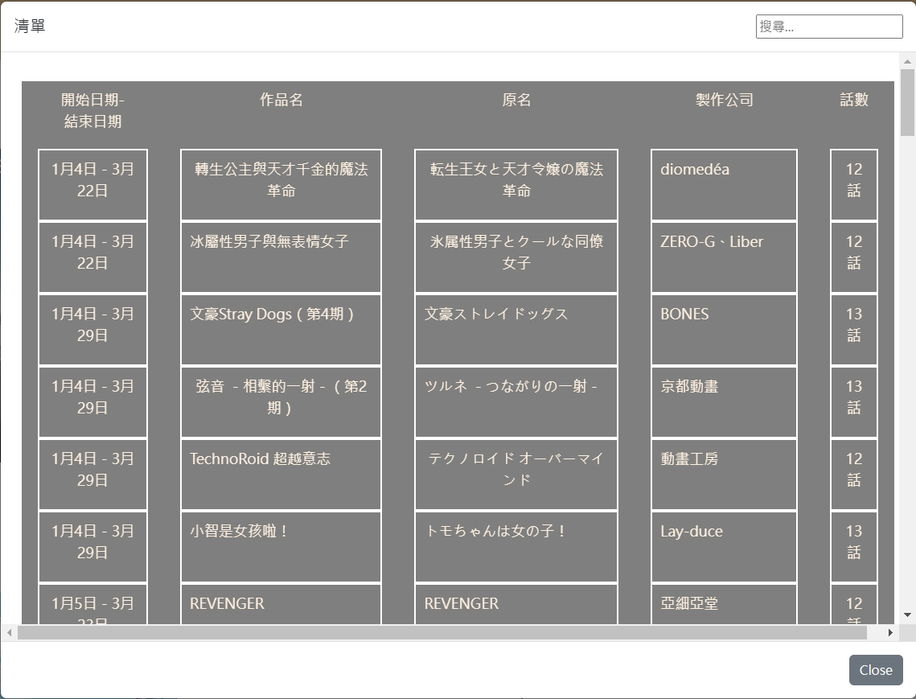
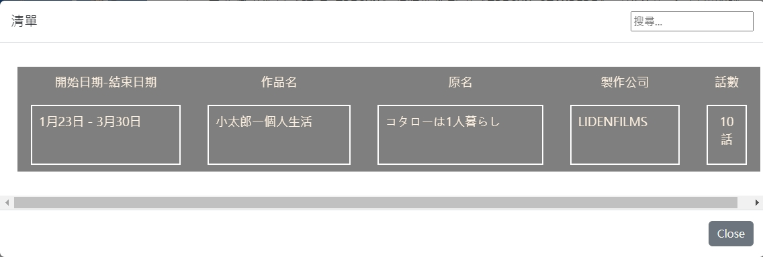
網站功能
搜索框
完整清單
隨機項目

Slide 5




使用的技術

Slide 6
圖片來源平台
https://www.pinterest.com/
https://forum.gamer.com.tw/
https://www.merit-times.com/
https://news.gamebase.com.tw/
https://vocus.cc/become_creator
https://twitter.com
https://www.e-muse.com.tw/zh
https://zh.wikipedia.org/zh-tw

